Slide 1
NJI_483/02 DACH-Landeskunde
Klaus Otto Schnelzer, M.A. Frühling 2017
Michaela Daňová

Slide 2
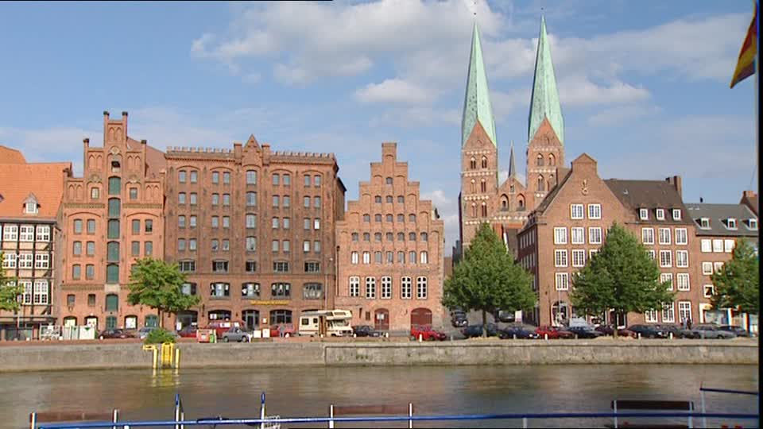
Wiederholung

Slide 5
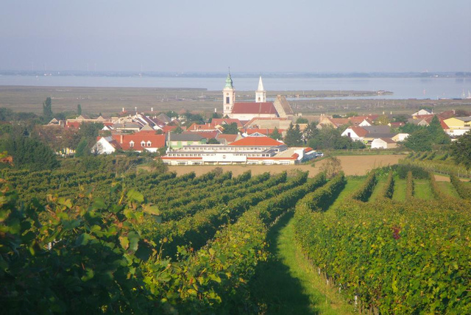
Das Burgenland

Slide 6
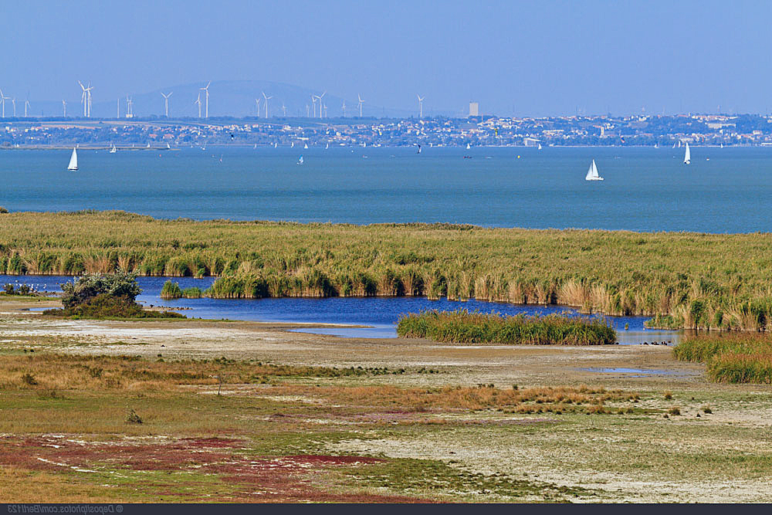
Der Neusiedler See

Slide 7
Das Burgenland

Slide 8
Der Zerfall der Doppelmonarchie

Slide 9
Salzburg

Slide 11
Danke für die Mitarbeit! ☺

